Slide 1
Étude de données atmosphériques extrêmes
TER 2018/2019
Projet tutoré :
Mathis CORDIER
Amandine PEILLON

Slide 2
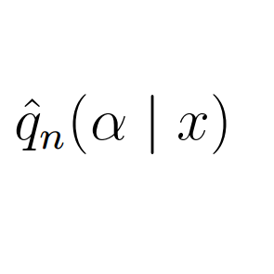
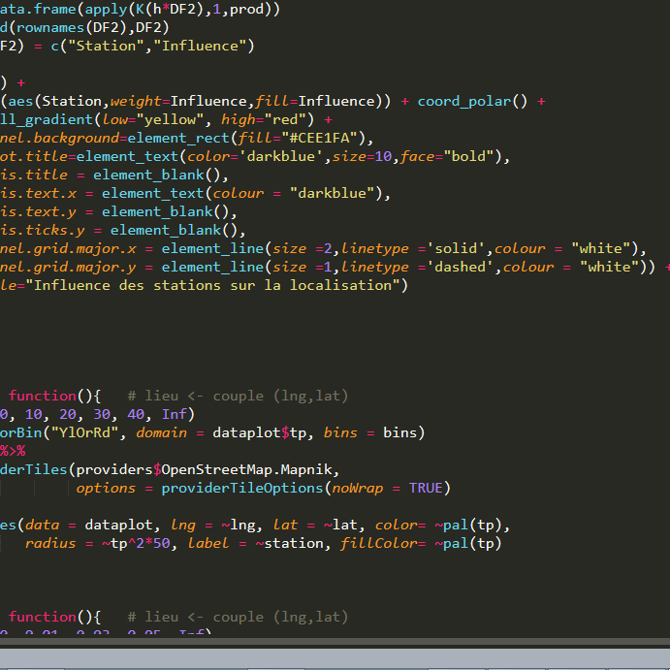
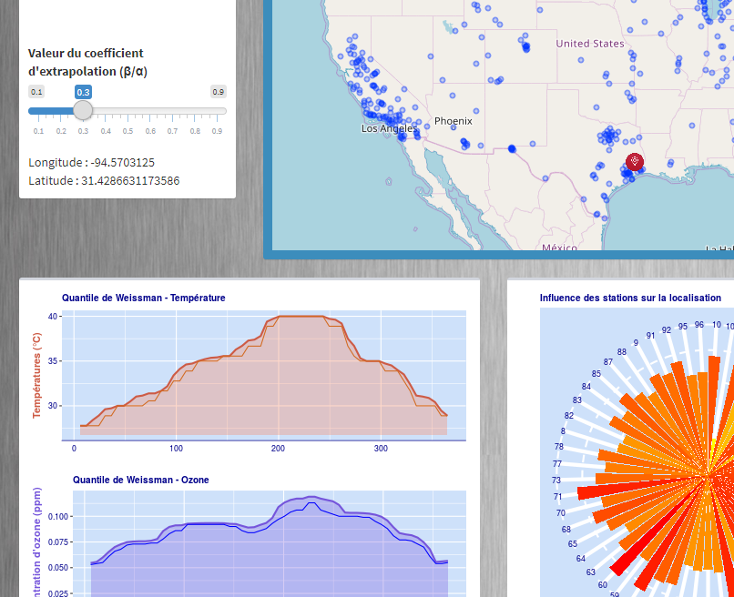
Sommaire
Nos estimateurs
Code R
Application
Introduction à la théorie
Présentation des estimateurs
Méthode
Application en R
ShinyApps
Application interactive

Slide 3
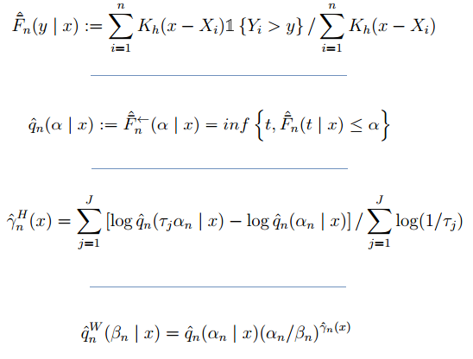


Estimateur de $P\left(Y>y \right| X=x)$
Estimateur du quantile classique
Estimateur de $γ$
Estimateur du quantile des valeurs extrêmes

Slide 4
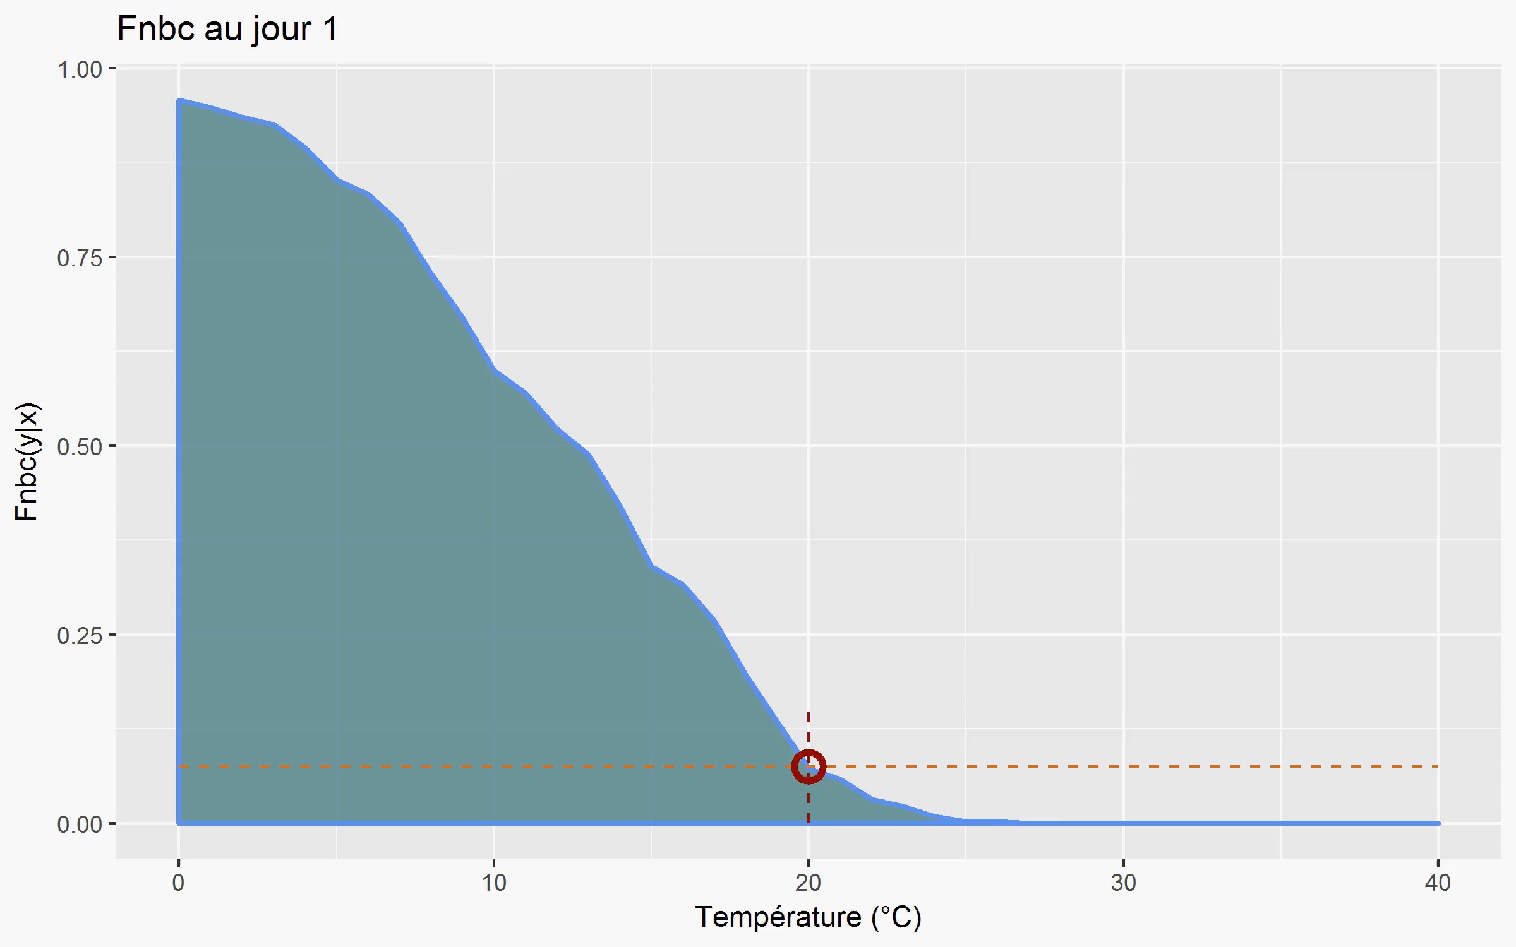

Slide 5
Optimisation pour le calcul de plusieurs quantiles

Slide 6
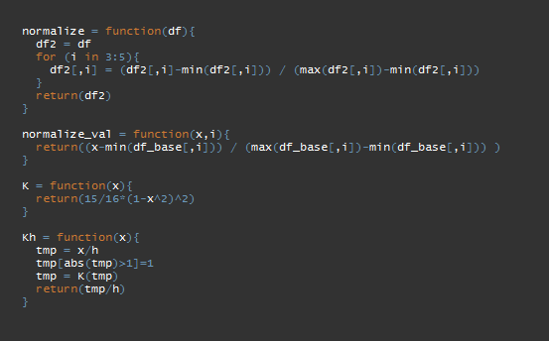

Slide 7
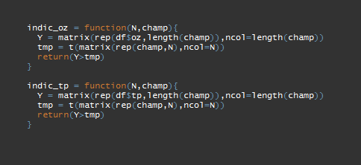

Slide 8
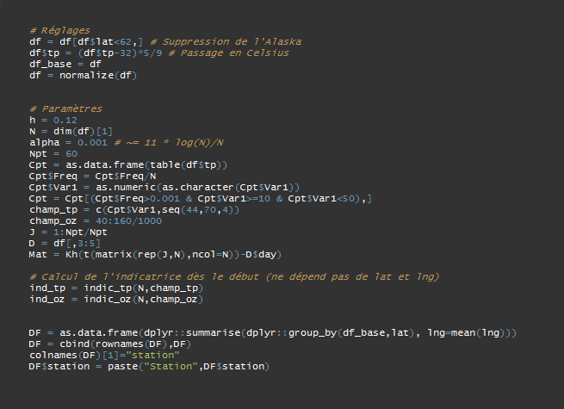

Slide 9
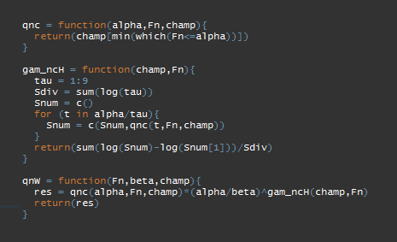

Slide 10
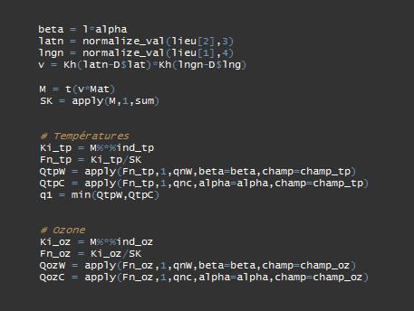

Slide 11
Application

